Slide 1
Cimabue
Giotto
Duccio

Slide 2
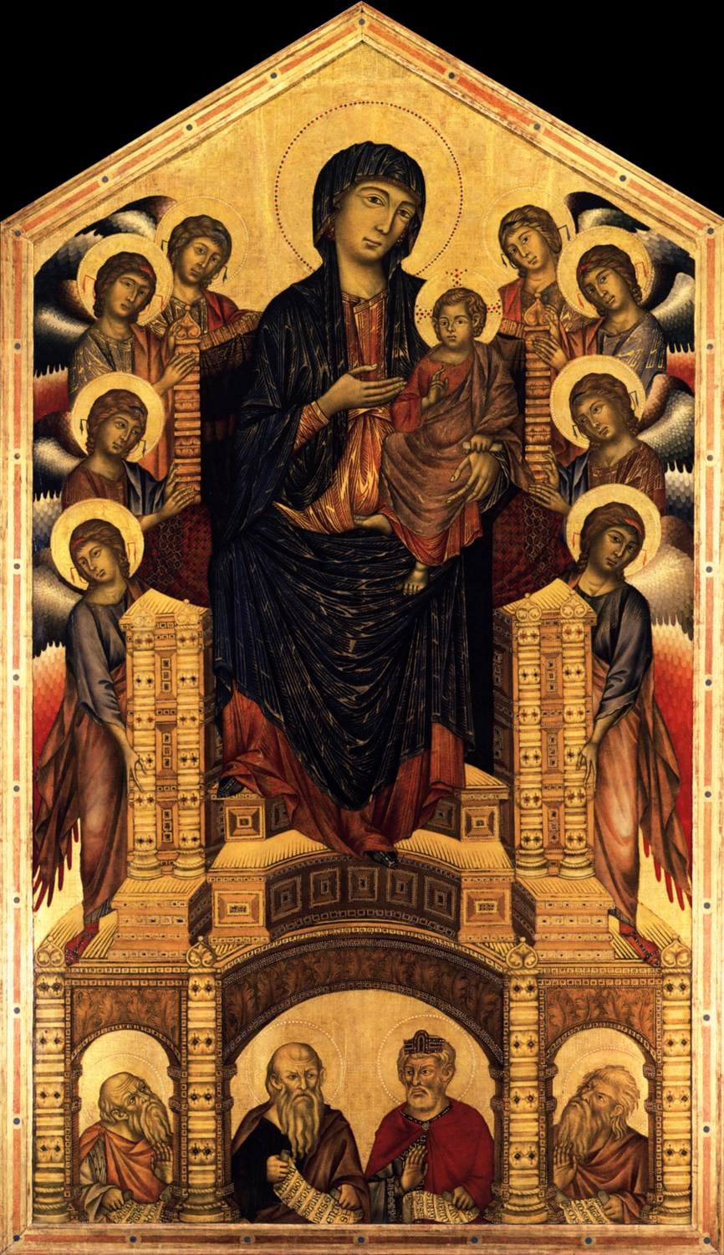
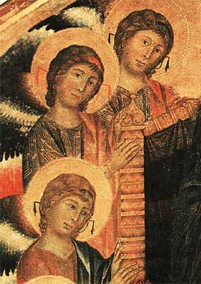
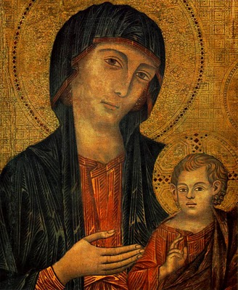
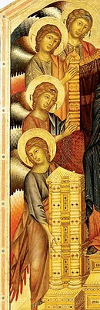
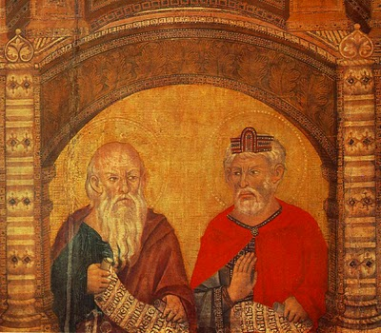
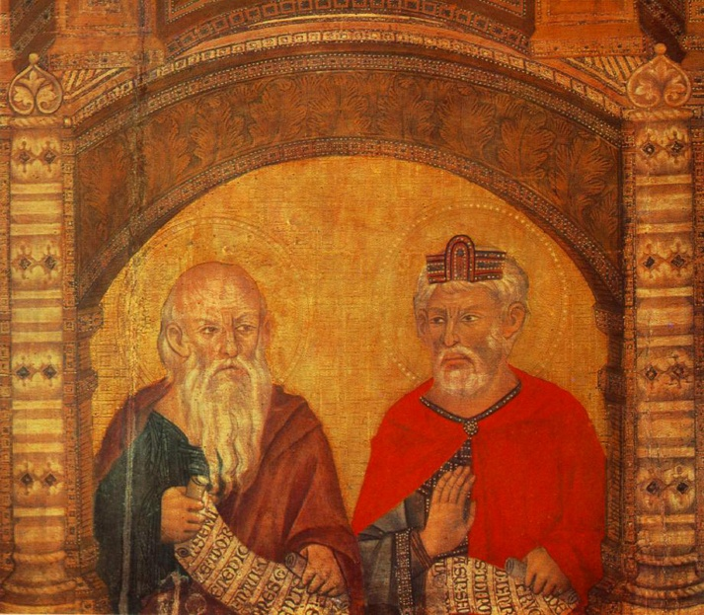
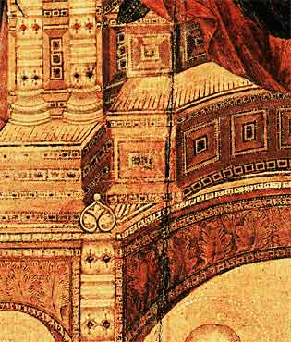
Cimabue, ca. 1240-ca. 1302
The Madonna in Majesty, 1285-86, tempera on panel, 385 x 223 cm, Uffizi Gallery, Florence

Slide 3
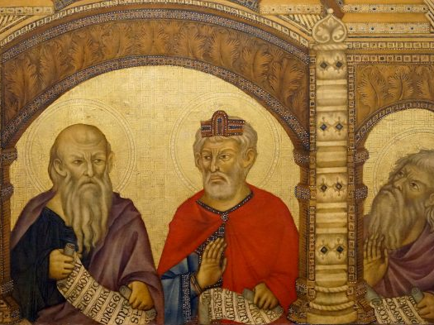

Slide 4
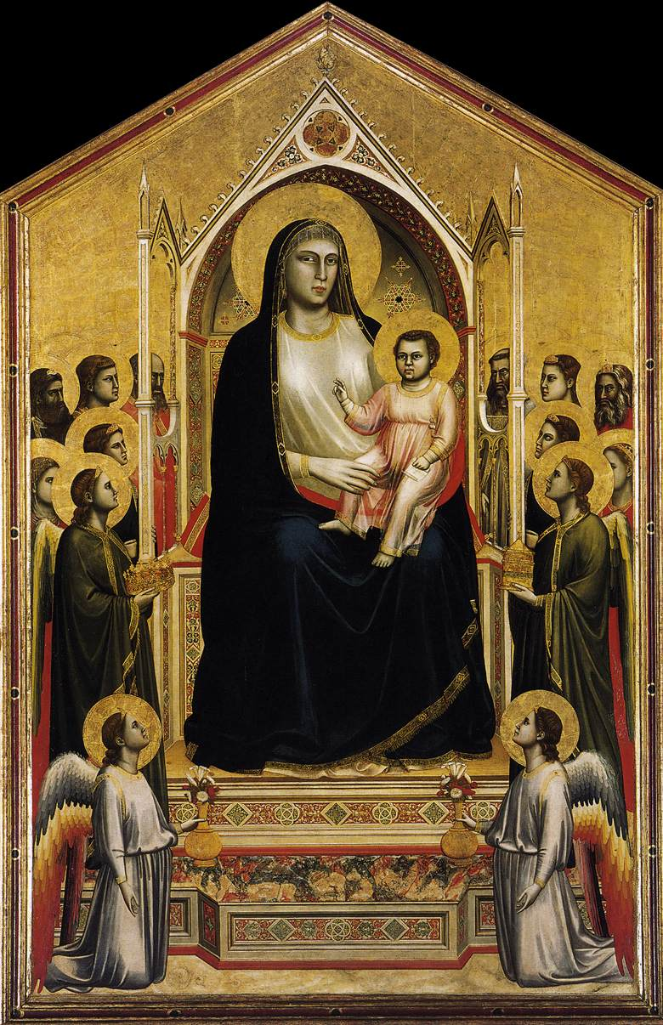
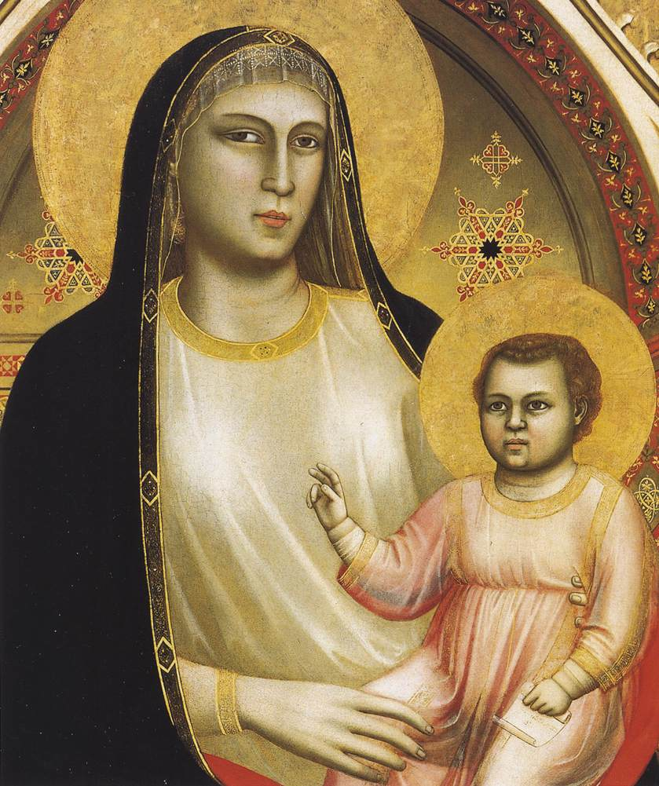
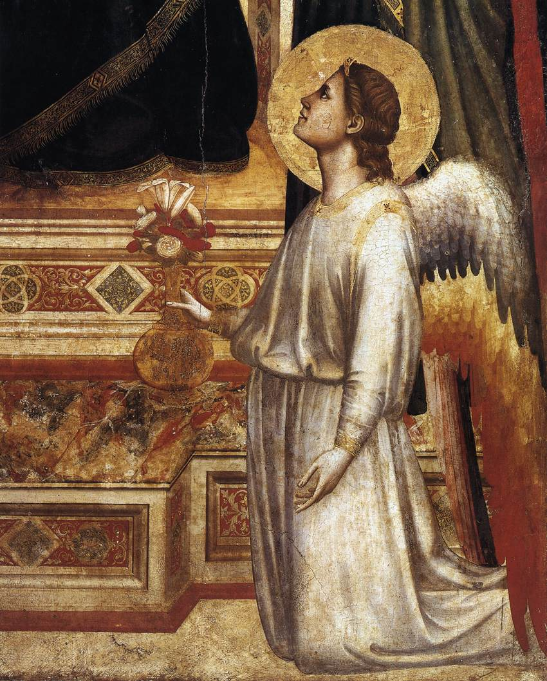
Giotto di Bondone,
1266/7 – 1337
Ognissanti Madonna, 1310, Tempera on panel, 325 cm × 204 cm, Uffizi Gallery, Florence

Slide 5
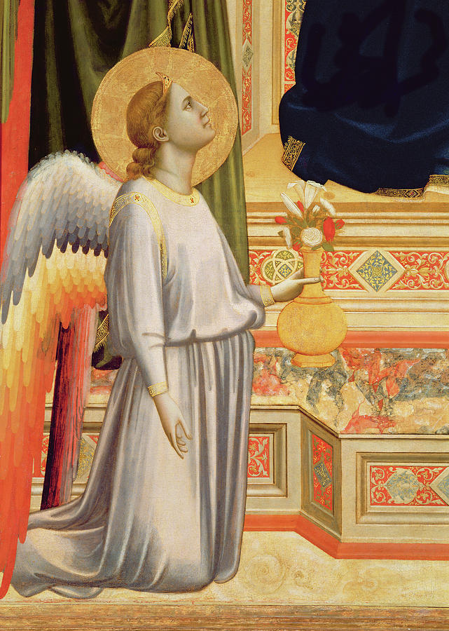
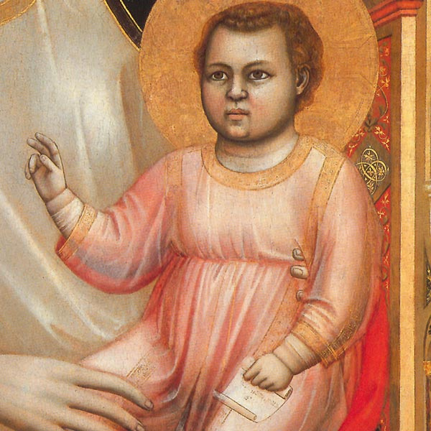

Slide 6
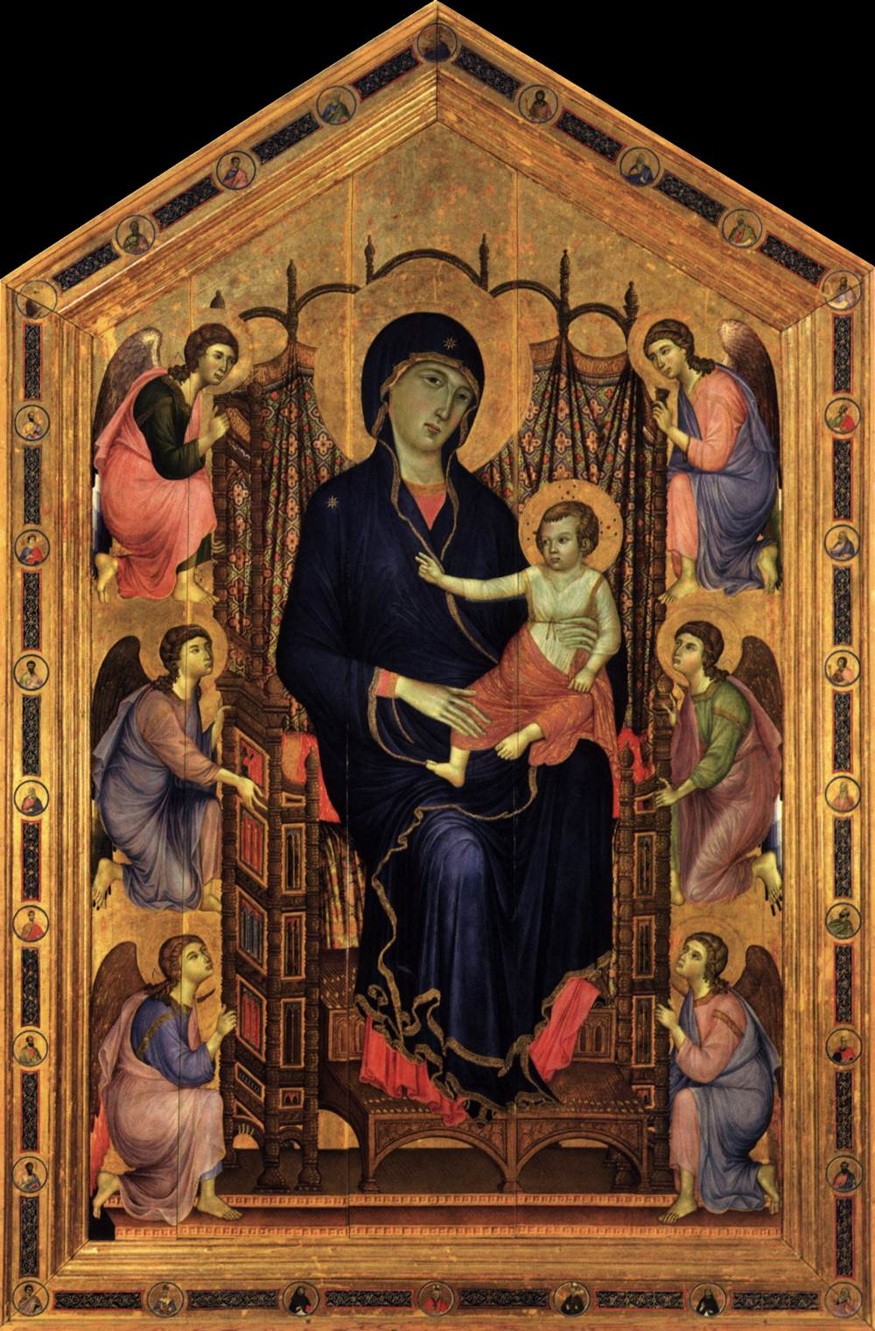
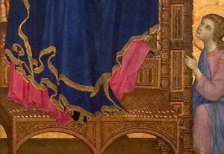
Duccio di Buoninsegna, ca. 1255-1319
Rucellai Madonna, 1285, Tempera on wood, 429 x 290 cm, Uffizi Gllery, Florence

Slide 7
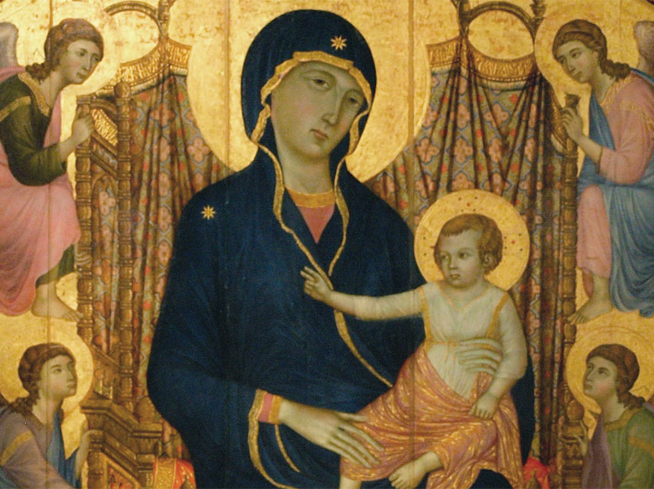

Slide 8
Cimabue, ca. 1240-ca. 1302
The Madonna in Majesty, 1285-86, tempera on panel, 385 x 223 cm, Uffizi Gallery, Florence
Giotto di Bondone, 1266/7 – 1337
Ognissanti Madonna, 1310, Tempera on panel, 325 cm × 204 cm, Uffizi Gallery, Florence
Duccio di Buoninsegna, ca. 1255-1319
Rucellai Madonna, 1285, Tempera on wood, 429 x 290 cm, Uffizi Gllery, Florence

